Slide 1
Mitt Nettsted
Adrian

Slide 2
Spillnettside
Spille
- SSP
-TTT
Instrukser
Notes:
Nettside hvor man kan spille:
- Stein Saks Papir.
-Tic Tac Toe
Nettsiden skal også forklare brukeren hvordan man spiller disses spillene.

Slide 3
Målgruppe
Kjeder seg, liker å spille
Lærer
Tilpasse innholdet
- Interessante effekter
- Gøye spill
-spill folk ikke trenger å lære/ sette seg inn i
Notes:
Folk som kjeder seg og liker å spille. I tillegg til folk som skal vurdere nettsiden min og gi meg karakter.
Hvordan vil jeg tilpasse innholdet for målgruppen?
- Interessante effekter
- Gøye spill
-spill folk ikke trenger å lære/ sette seg inn i

Slide 4
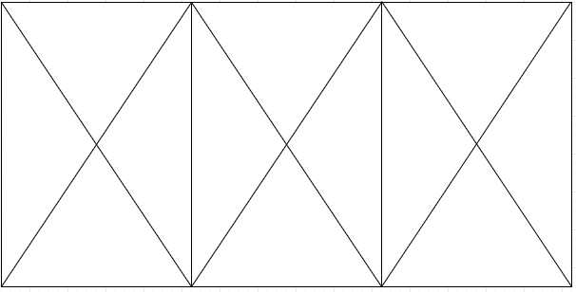
Skisser, Hoved meny
Spill1
Spill 2
Hvordan
spille

Slide 5
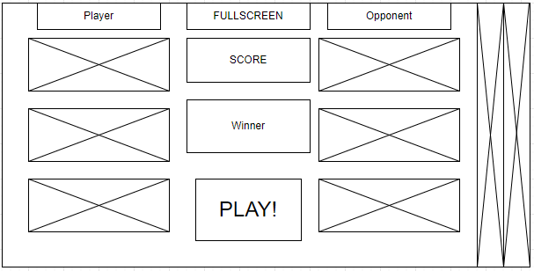
Spill 1

Slide 6
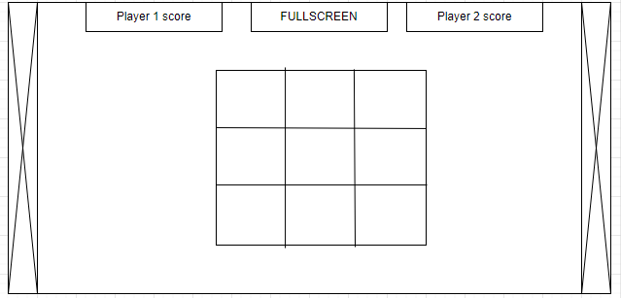
Spill 2

Slide 7
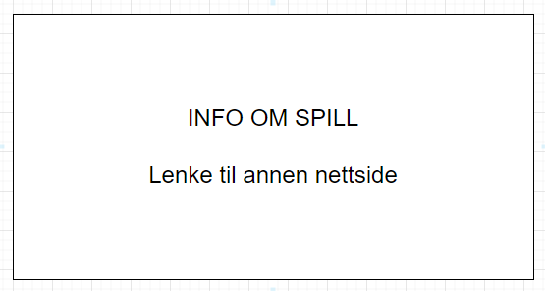
Hvordan spille

Slide 8
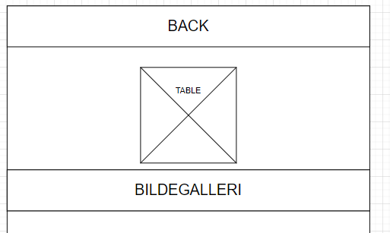
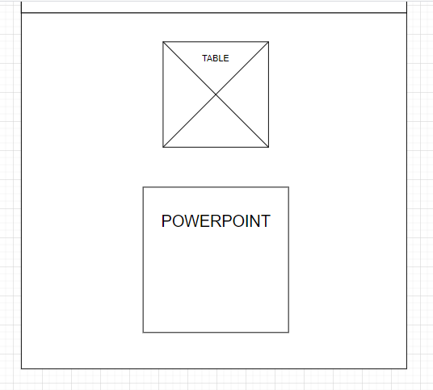
Annen nettside

Slide 9
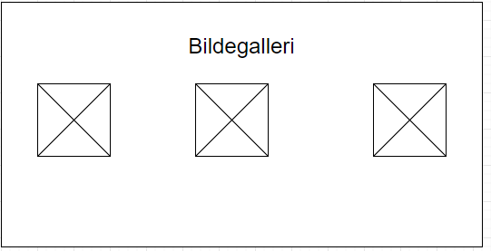
Bildegalleri

Slide 10

Fargepalett
Vibrant
Skiller seg ut, fine
Skiller innhold.
Kjedelige monokrome farger.
Notes:
Vibrant fargepalett.
Sterke farger som skiller seg ut og er fine å se på.
Fargene er særegne og skiller de tre kolonnene med innhold.
Folk som kjeder seg vil ikke se på kjedelige monokrome farger.

Slide 11




Sekunder farger
Kontraster
Svart, Hvit,
Notes:
Har sekunder farger for å ha gode kontraster til primær fargene.
Sekunder fargene: svart, hvit og :

Slide 12
Krav til brukergrensesnitt og universell utforming
Kontraster, Skrift.
Medier.
Tag-er.
Notes:
Gode farge kontraster og stor skrift.
Fungerer på ulike medier.
Tag-er brukt hensiktsmessig, f.eks tabeller ikke brukt til layout, men data

Slide 13
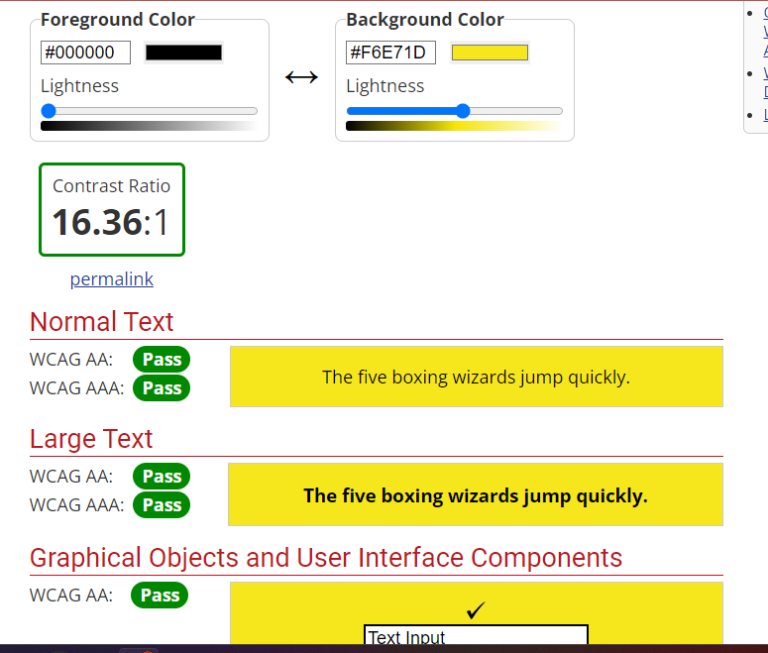
Løsninger
Kontraster
Responsive design
Notes:
Farger som kontraster hverandre for knapper, lenker, tekst og diverse. Sjekket med kontrast sjekker.
Responsive design

Slide 14
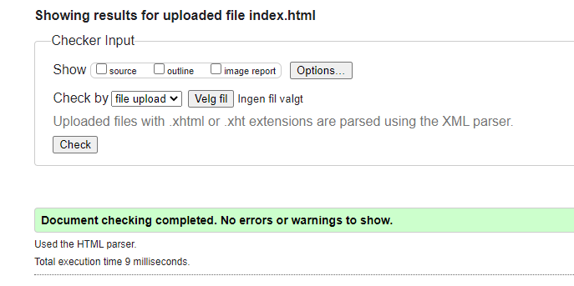
Validering av html
Powerpoint.htm
Notes:
Powerpoint.html er ikke godt validert, men kan ikke gjøres noe med

Slide 15
Kilder
https://www.w3schools.com
https://app.diagrams.net/
https://aunivers.lokus.no/fagpakker/realfag/informasjonsteknologi-1-2/it-1

